Slide 1
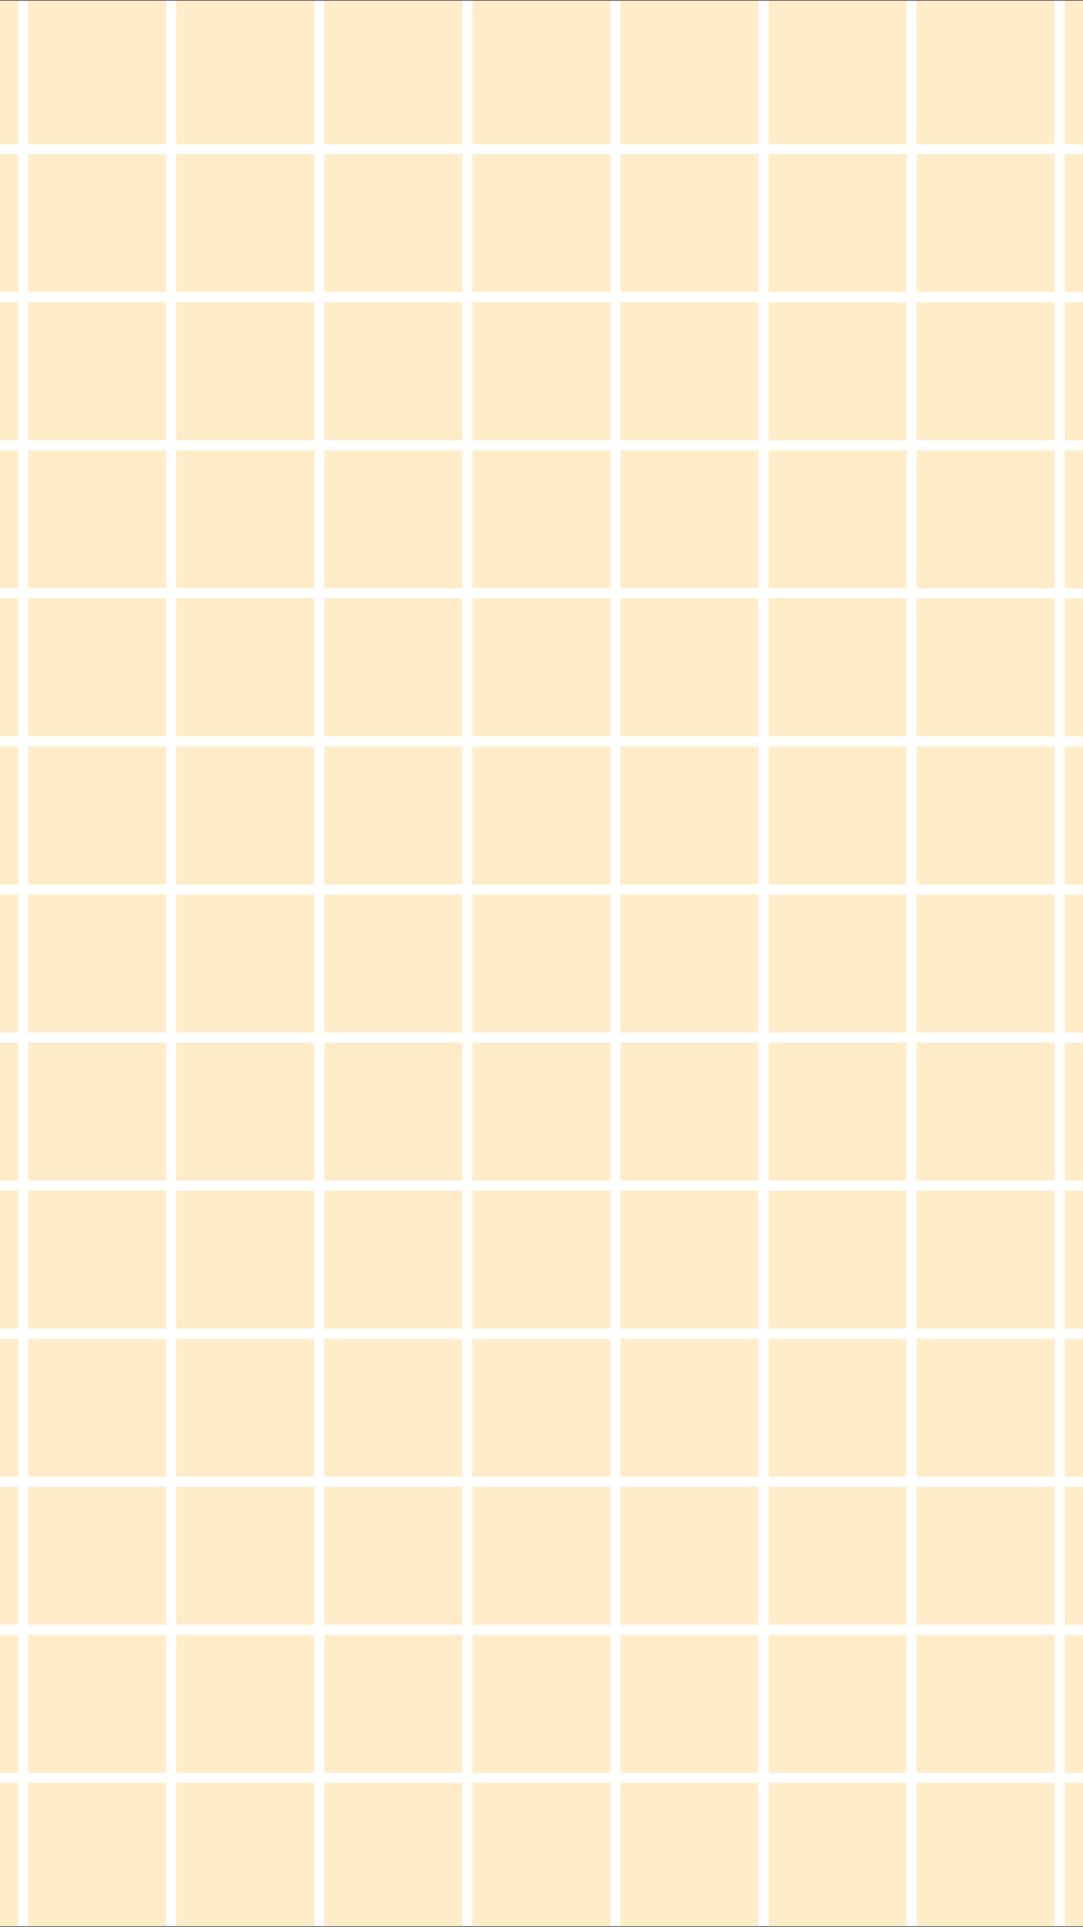
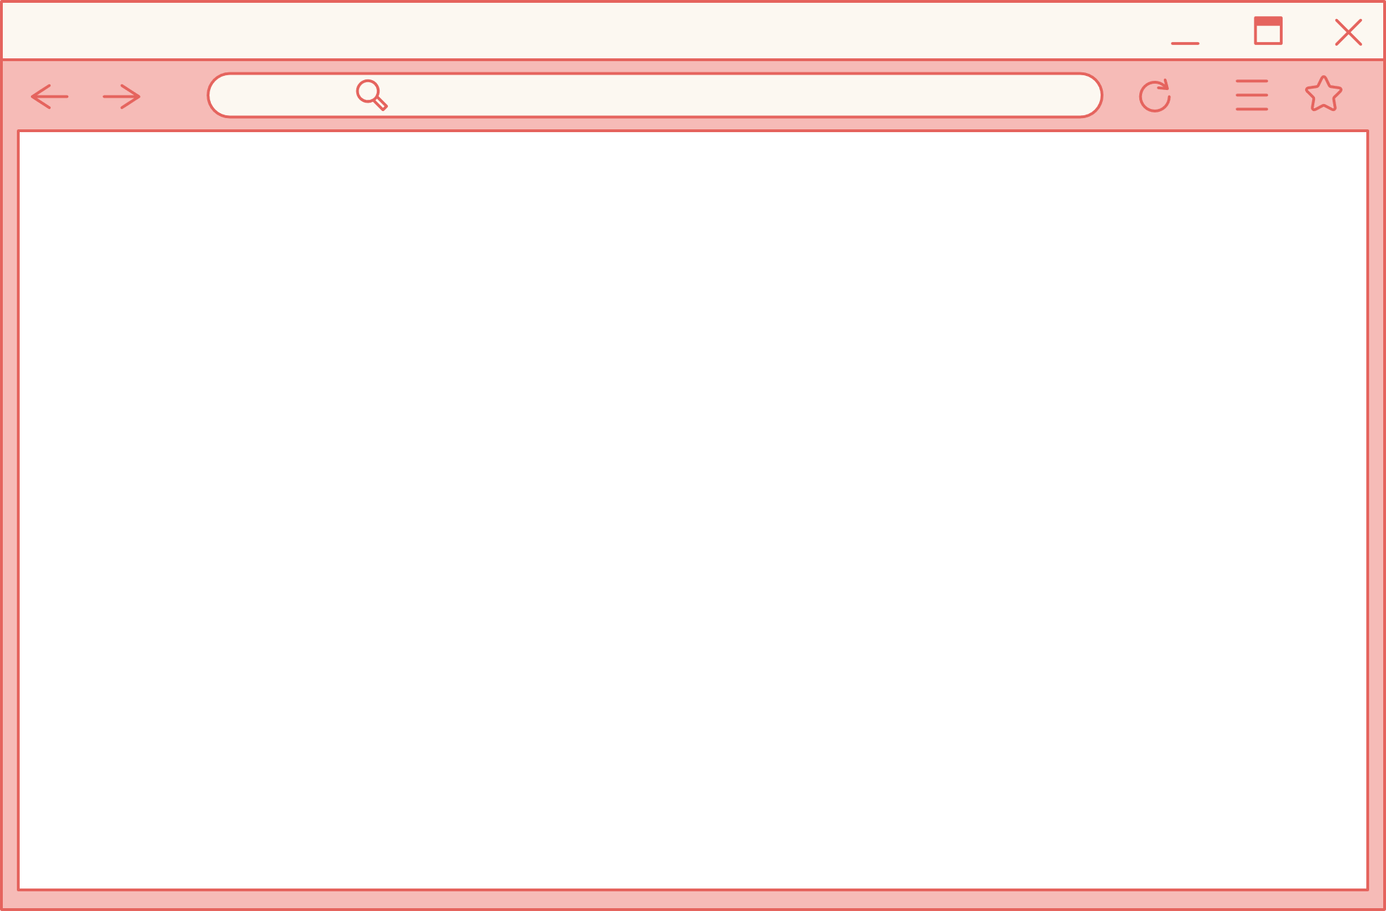


Học máy
Phí Vân Long - 21020563

Slide 2
Nguồn tham khảo
https://colab.research.google.com/github/roboflow-ai/notebooks/blob/main/notebooks/train-yolov8-instance-segmentation-on-custom-dataset.ipynb
Grok, ChatGPT

Slide 3
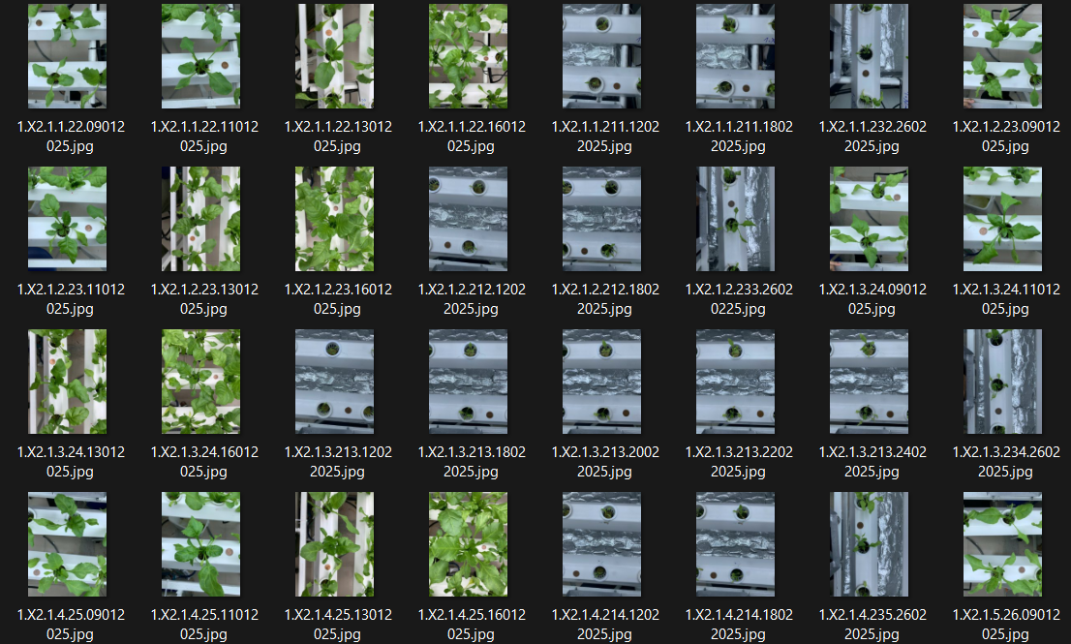
Bài 1: Phân vùng cải bó xôi
Tên bộ dữ liệu: Subset 1, chia làm 3 folder X2, X11, Xb
Tên các ảnh được chuẩn hóa theo tên file (trong folder X2 các ảnh có tên theo mẫu: 1.X2.1.1.22.09012025) (gồm các thông tin như tên folder, ngày chụp,…
Bộ dữ liệu gồm 180 ảnh màu (RGB) của các lá cây, được chụp dưới các góc khác nhau và những cây khác nhau, trong các giai đoạn phát triển khác nhau
Định dạng ảnh: .jpg
Độ phân giải ảnh: 1920x2560

Slide 4
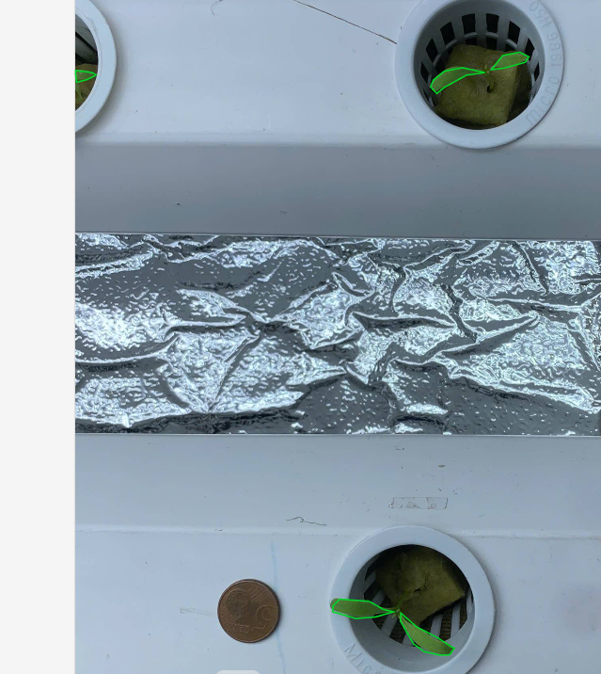
Label dữ liệu bằng Cvat
Các công cụ chính được sử dụng
Polygon tool
AI tool
Lớp: leaf, có thuộc tính: Plant_id
Các lá được coi là cùng 1 cây sẽ có cùng chung Plant_id
Kết quả label dữ liệu
Plant_id: 726
Kết quả có thể không được hoàn hảo

Slide 5
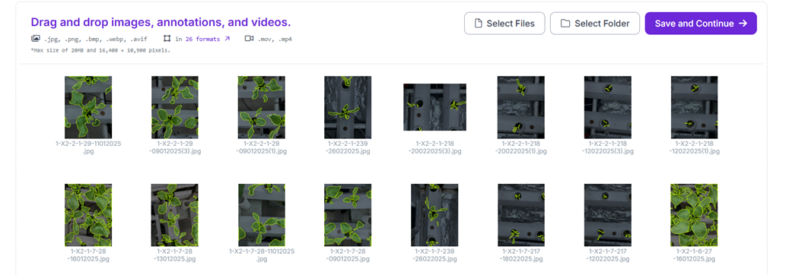
Upload ảnh và annotations lên Roboflow
Sau khi xuất file JSON dataset từ Cvat, ta upload ảnh và annotation (file JSON) vào roboflow
Roboflow có nhiều chức năng cải thiện ảnh và có thể train luôn trên đó

Slide 6
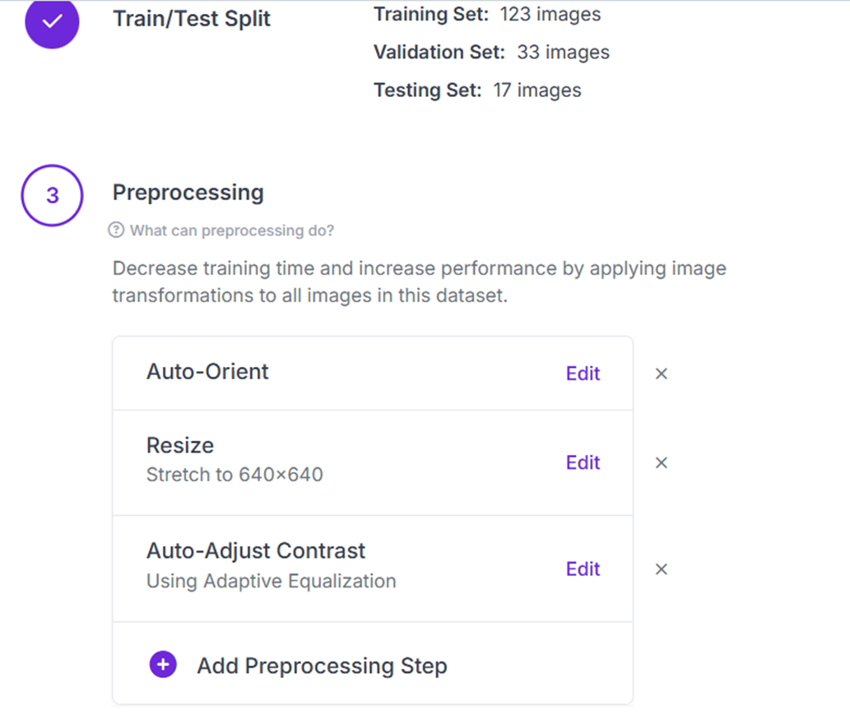
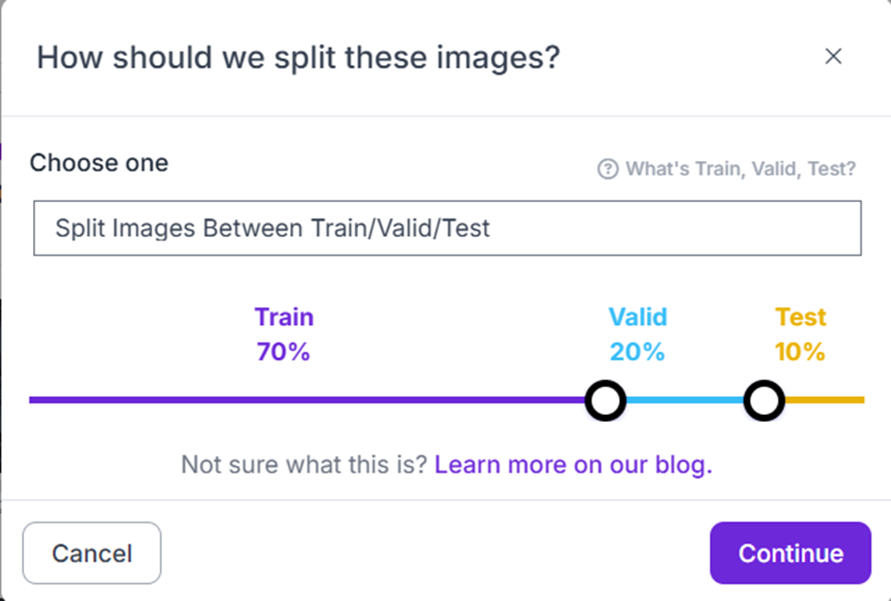
Tiền xử lý
Tạo các tập Train, Valid và Test
Tiền xử lý gồm: tự động xoay ảnh, thay đổi kích cỡ (640x640), tự động chỉnh độ tương phản: tăng khả năng nhận biết với nền

Slide 7
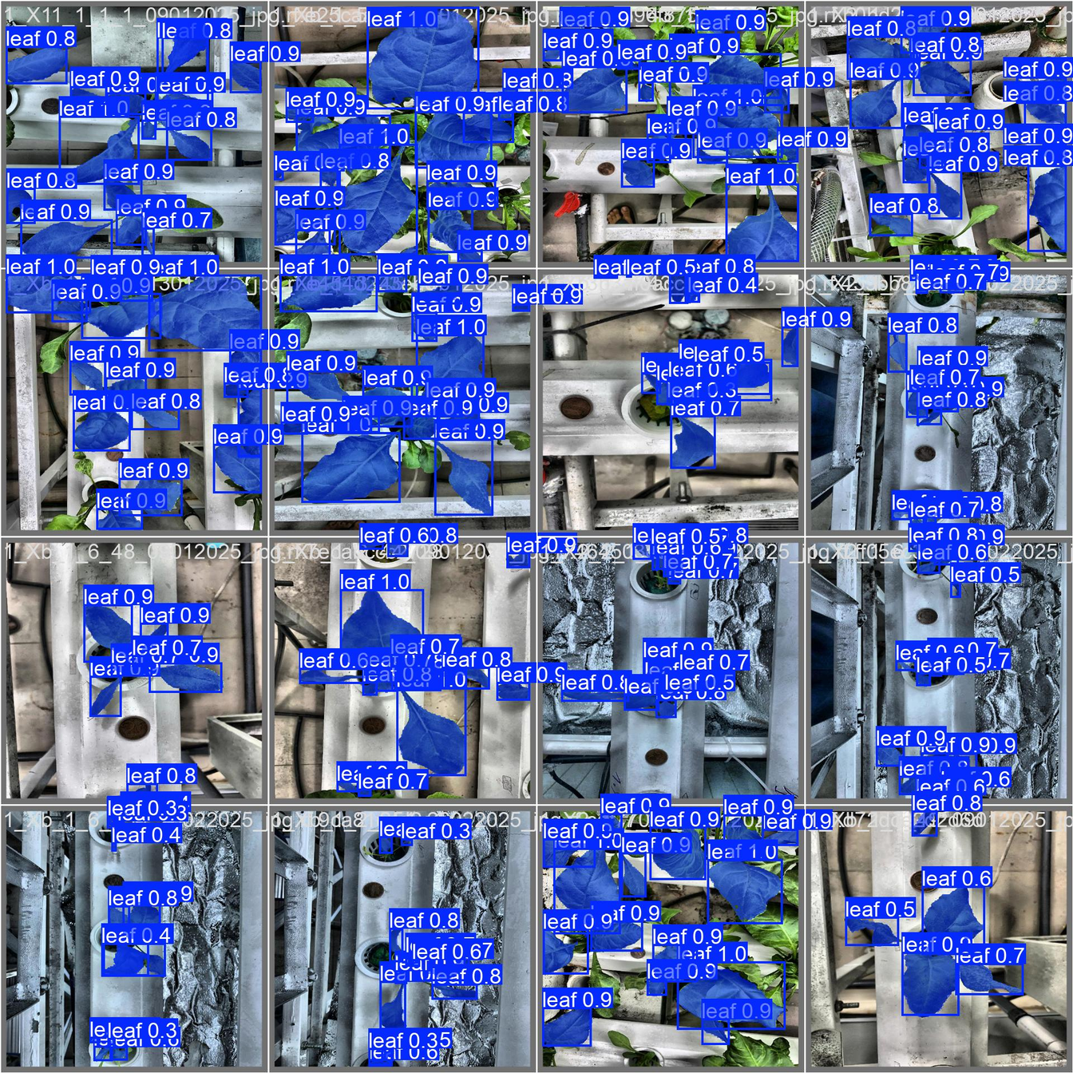
Kết quả huấn luyện
Mô hình được sử dụng: YOLOv8
Tối ưu hóa: Áp dụng augmentation mặc định
Huấn luyện trong 20 epochs
Kích cỡ ảnh là 640x640

Slide 8
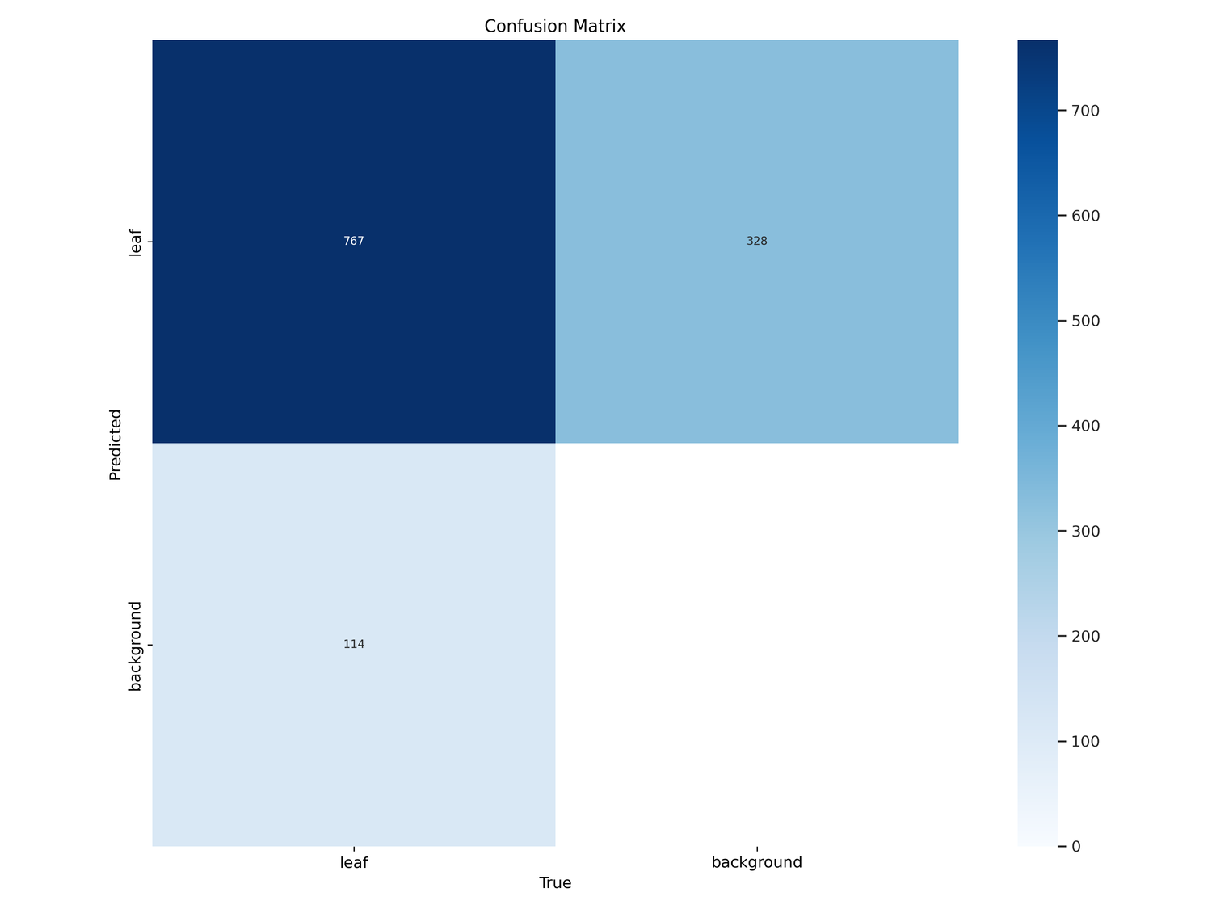
Kết quả huấn luyện
Ma trận nhầm lẫn cho thấy hiệu suất phân loại giữa hai lớp: "leaf" (lá) và "background" (nền).
True Positive (TP) - "leaf" dự đoán đúng là "leaf": 767.
False Positive (FP) - "background" dự đoán nhầm là "leaf": 328.
True Negative (TN) - "background" dự đoán đúng là "background": 114.
False Negative (FN) - "leaf" dự đoán nhầm là "background": còn lại
Mô hình dự đoán lớp "leaf" khá chính xác (767 TP), nhưng có một số lỗi, cho thấy nhầm lẫn giữa nền và lá

Slide 9
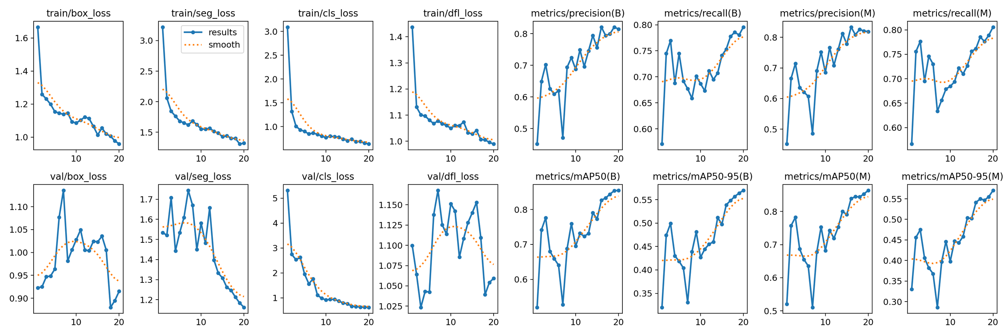
Kết quả huấn luyện: Loss (Hàm mất mát)
train/box_loss, train/seg_loss, train/cls_loss, train/dfl_loss: Giảm dần qua các epoch, cho thấy mô hình hội tụ
val/box_loss, val/seg_loss, val/cls_loss, val/dfl_loss: Dao động nhưng ổn định, với giá trị thấp, cho thấy mô hình tổng quát hóa tốt.

Slide 10
Kết quả huấn luyện: Độ chính xác và độ nhạy
train/box_loss, train/seg_loss, train/cls_loss, train/dfl_loss: Giảm dần qua các epoch, cho thấy mô hình hội tụ
val/box_loss, val/seg_loss, val/cls_loss, val/dfl_loss: Dao động nhưng ổn định, với giá trị thấp, cho thấy mô hình tổng quát hóa tốt.

Slide 11
Kết quả huấn luyện: mAP (Mean Average Precision)
metrics/mAP50(B) đạt khoảng 0.7-0.75, metrics/mAP50-95(B) quanh 0.55-0.60, phản ánh khả năng phát hiện và phân đoạn chính xác ở ngưỡng IoU 0.5 và trung bình IoU 0.5-0.95. metrics/mAP50-95(M) dao động quanh 0.50-0.55, cho thấy hiệu suất ổn định nhưng có thể cải thiện.

Slide 12
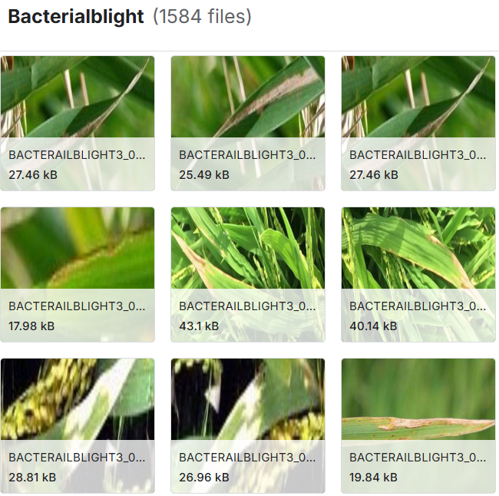
Bài 2: Phân loại bệnh trên lá lúa
Bộ dữ liệu được sử dụng trong nghiên cứu này là tập hợp các hình ảnh lá lúa bị ảnh hưởng bởi bốn loại bệnh: Bacterialblight, Blast, Brownspot, và Tungro
Nguồn dữ liệu: Kaggle – Rice Leaf Disease Images, gồm 5932 ảnh (RGB)
Bacterialblight: 1584 ảnh
Blast: 1440 ảnh
Brownspot: 1600 ảnh
Tungro: 1308 ảnh
Dữ liệu được tăng cường (data augmentation) bằng cách xoay, dịch chuyển, và lật ngang để tăng tính tổng quát hóa.

Slide 13
Xử lý dữ liệu và mô hình
Chuẩn hóa giá trị pixel về khoảng [0,1] bằng cách chia cho 255.
Tăng cường dữ liệu (data augmentation) với các phép biến đổi như xoay (rotation_range=20), dịch chuyển (width_shift, height_shift=0.2), và lật ngang (horizontal_flip=True).
Kích thước ảnh được cố định ở 224x224 pixel để phù hợp với đầu vào của các mô hình.
Sử dụng các mô hình: MobileNetV2, EfficientNetB0, ResNet50
Base model: Sử dụng các tầng tiền huấn luyện, được đóng băng (trainable = False) để tận dụng kiến thức từ ImageNet
Các lớp bổ sung: Thêm GlobalAveragePooling2D, Dense(128, activation='relu'), Dropout(0.5), và Dense(num_classes, activation='softmax') để phân loại.
Cấu hình huấn luyện: Sử dụng optimizer Adam, loss function categorical_crossentropy, batch size 32, và huấn luyện trong 20 epochs

Slide 14
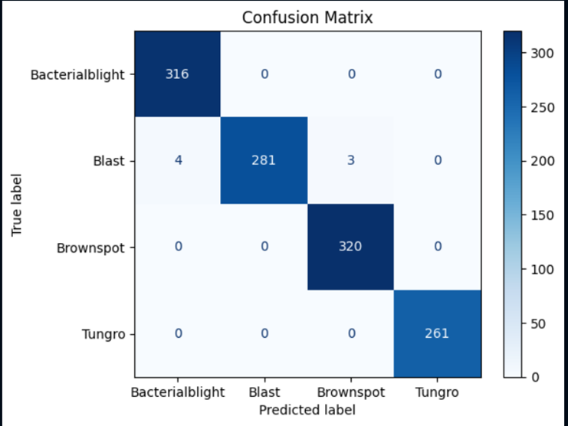
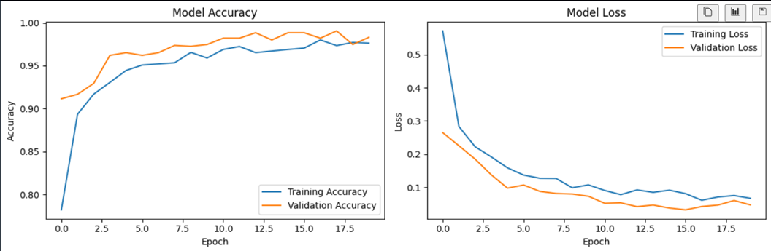
Kết quả mô hình MobileNetV2:
Confusion Matrix: Gần như hoàn hảo (316/316 Bacterialblight, 281/288 Blast, 320/320 Brownspot, 261/261 Tungro), với nhầm lẫn nhỏ.
Accuracy đạt 0.95-1.0 sau 20 epochs, độ chính xác cao, Loss giảm xuống ~0.1, mô hình ít lỗi

Slide 15
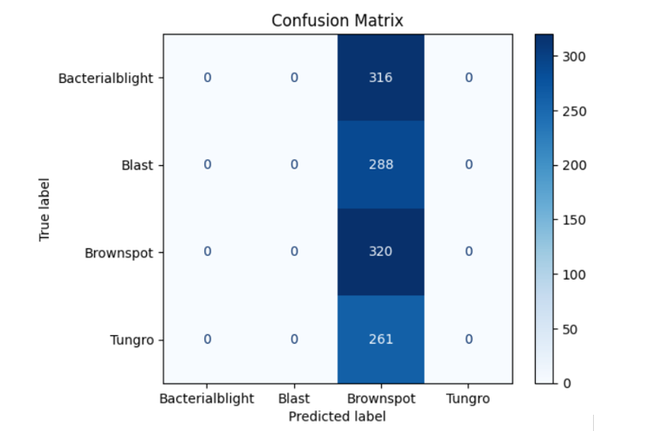
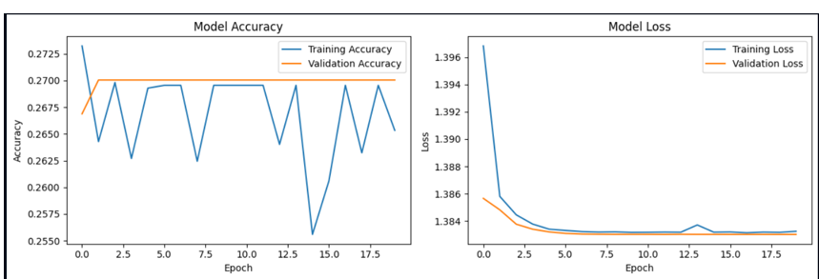
Kết quả mô hình EfficientNetB0:
Confusion Matrix: Hoàn hảo (316/316, 288/288, 320/320, 261/261), nhưng không khớp với accuracy/loss, có thể do lỗi huấn luyện.
Accuracy: ~0.27 sau 20 epochs, độ chính xác rất thấp, bất thường
Loss: ~1.38, giảm chậm.

Slide 16
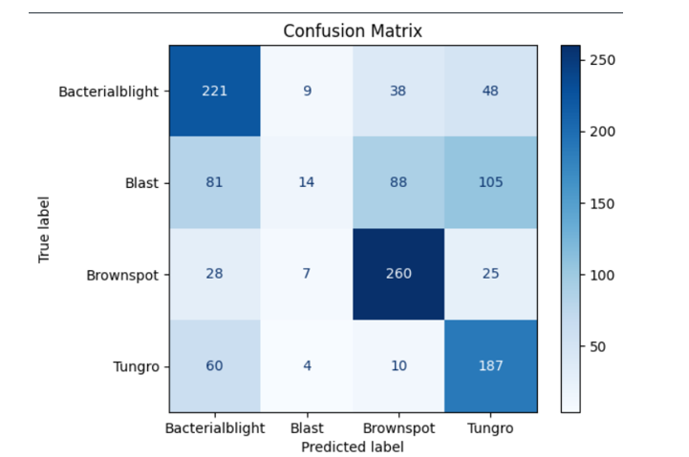
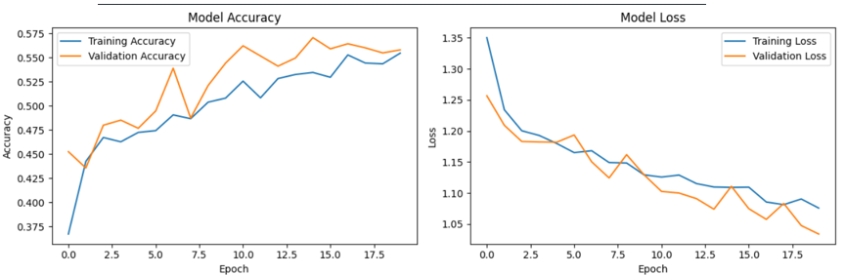
Kết quả mô hình ResNet50:
Confusion Matrix: Nhiều nhầm lẫn (221/316 Bacterialblight, 88/288 Blast, 260/320 Brownspot, 187/261 Tungro).
Accuracy: ~0.55 sau 20 epochs. Độ chính xác không cao
Loss: ~1.05, giảm từ ~1.35, nhầm lẫn nhiều

Slide 17
Kết luận
Bài 1:
Mô hình YOLOv8 được xây dựng và huấn luyện thành công trên bộ dữ liệu 180 ảnh lá, đạt hiệu suất chấp nhận được với mAP50-95 khoảng 0.55-0.60.
Ma trận nhầm lẫn và biểu đồ huấn luyện cho thấy mô hình có khả năng phân đoạn lá tốt, nhưng cần cải thiện để giảm nhầm lẫn với nền và tăng độ chính xác ở ngưỡng IoU cao.
Bài 2
MobileNetV2: Mô hình đạt hiệu suất cao nhất, với khả năng học tốt các đặc trưng của lá lúa. Ta sẽ chọn mô hình này.
EfficientNetB0: Dù confusion matrix cho kết quả hoàn hảo, accuracy và loss bất thường (0.27 và 1.38) cho thấy có thể có lỗi trong quá trình huấn luyện. Mô hình cần điều chỉnh (tăng epochs, giảm learning rate).
• ResNet50: Mô hình có hiệu suất thấp nhất, với accuracy chỉ 0.55 và nhiều nhầm lẫn. Điều này có thể do cấu hình huấn luyện chưa tối ưu, cần fine-tuning thêm.

